Slide 1

第五章 数据库应用
使用三层结构开发数据库应用系统

Slide 2
目标
使用三层结构开发项目
体会到使用三层结构开发的优势

Slide 3




为什么需要三层结构
饭店
顾客
服务员
厨师
采购员
服务员只管接待客人
厨师只管烹炒客人要的美食
采购员只管按客人需求采购肉，海鲜，蔬菜
他们各负其责共同协作为客人提供美食

Slide 4
为什么需要三层结构
饭店
服务员
厨师
采购员
软件
系统
三层结构软件模型
表示层
业务逻辑层
数据访问层

Slide 5

为什么需要三层结构
：登录实现部分(LoginForm类)代码
我们从三方面对登录实现部分代码进行分析
1、界面控件数据绑定实现
2、逻辑判断实现
3、数据库访问实现
首先我们看一下界面部分的关键代码

Slide 6
为什么需要三层结构
界面层实现
// 登录
private void btnLogIn_Click(object sender, EventArgs e)
{
//……………..
if (ValidateInput())
{
// 调用用户验证方法
isValidUser = ValidateUser(cboLogInType.Text, txtLogInId.Text, txtLogInPwd.Text, ref message);
// 如果是合法用户，显示相应的窗体
//………………..
}
}

Slide 7
为什么需要三层结构
public bool ValidateUser(string loginType, string loginId, string loginPwd, ref string message)
{
int count = 0; // 数据库查询的结果
bool result = false; // 返回值，是否找到该用户
// 查询是否存在匹配的用户名和密码
if (loginType== “管理员”) // 判断是否是管理员用户
{
//数据访问实现代码………………….
}
else if (loginType == "学员")
{
//数据访问实现代码…………………..
}
return result;
}
逻辑判
断实现
用户登录实现方法

Slide 8
为什么需要三层结构
public bool ValidateUser(string loginType, string loginId, string loginPwd, ref string message)
{
//…………………….
// 查询是否存在匹配的用户名和密码
// 查询用sql语句
string sql = string.Format(
"SELECT COUNT(*) FROM Admin WHERE LogInId='{0}' AND LogInPwd='{1}'", txtLogInId.Text
txtLogInPwd.Text );
//……….
// 查询用sql语句
string sql = string.Format(
"SELECT COUNT(*) FROM Student WHERE LogInId='{0}' AND LogInPwd='{1}'",txtLogInId, txtLogInPwd);
}
管理员信息数据访问
学员信息数据访问
用户登录实现方法
通过分析我们得到结论是？

Slide 9
为什么需要三层结构
结论是：
1、数据库访问和用户类型判断逻辑放在一起实现
2、用户界面层直接调用数据访问实现
3、整个系统功能放在同一项目中实现
从结论可知，我们开发的两层结构应用系统有哪些局限性？

Slide 10
为什么需要三层结构
两层结构：
当数据库或
用户界面发
生改变时需
要重新开发
整个系统
数据库
用户界面
业务逻辑
数据访问
两层结构软件模型
三层结构：
当数据库或
用户界面发
生改变时不
需要重新开
发，只做简
单调整即可
数据库
用户
界面
业务
逻辑
数据
访问
三层结构软件模型

Slide 11
什么是三层结构
服务员
为用户提供
交互操作界面
表示层
厨师
负责关键业务的
处理和数据传递
业务逻辑层
采购员
实现数
据库访问
数据访问层
数 据 库

Slide 12
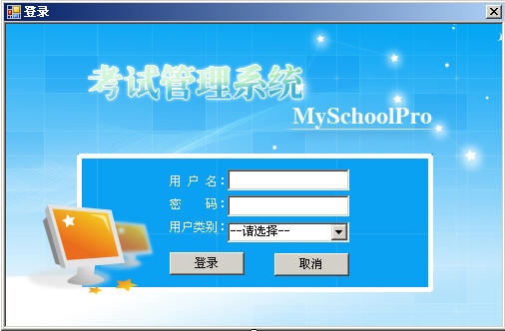
什么是三层结构
表示层：
为用户提供一种交互式操作界面

Slide 13



什么是三层结构
业务逻辑层
//………………
switch (type)
{
case "管理员":
loginPwd = GetAdminLoginPwd(loginID);
break;
case "学员":
loginPwd = GetStudentLoginPwd(loginID);
break;
}
//…………………
用户请求数据
用户请求数据
是表示层与数据访问层之间的桥梁，负责数据处理、传递。

Slide 14
什么是三层结构
数据访问层
//………….
conn.Open();
SqlDataReader objReader = objCommand.ExecuteReader();
if (objReader.Read())
{
studentlist.Add(objReader["LoginPwd"]);
studentlist.Add(objReader["UserStateId"]);
}
objReader.Dispose();
conn.Close();
//……………..
用户请求数据
ADO.NET
数 据 库
SQL命令
实现对数据的保存和读取操作

Slide 15
什么是三层结构
三层之间依赖关系
表示层
业务逻辑层
数据访问层

Slide 16
什么是三层结构
三层之间的数据传递方向
表示层
响
应
数
据
客
户
请
求
业务逻辑层
响
应
数
据
客
户
请
求
数据访问层

Slide 17
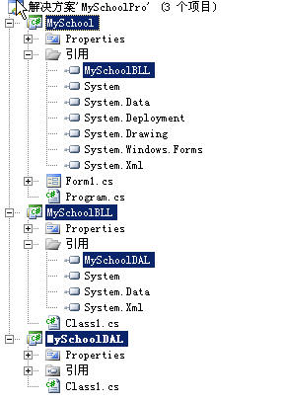


如何搭建三层结构
  如何搭建表示层、业务逻辑层、数据访问层？
  如何实现各层之间的相互依赖？
要掌握这一切，我们将整个实现过程分为以下步骤

Slide 18
搭建三层结构步骤
1、搭建表示层（创建一个Windows应用程序）
2、搭建业务逻辑层（类库）
3、搭建数据访问层（类库）
4、添加各层之间的相互依赖
现在我们打开VS IDE环境逐层搭建三层结构

Slide 19
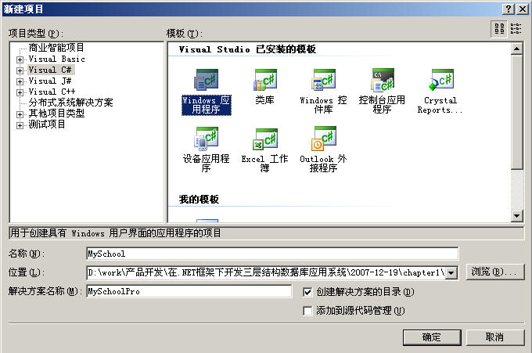
搭建表示层
1、文件 → 新建 → 项目 ：创建一个新项目
2、在弹出的“新建项目“窗口中，选择Windows应用程序
项目类型
选择
语言种类
输入项目名称
MySchool
选择项目
生成路径
创建解决方案

Slide 20
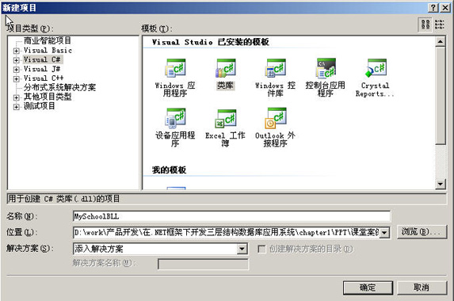
搭建业务逻辑层
1、文件 → 新建 → 项目 ：创建一个新项目
2、在弹出的“新建项目”窗口中，选择类库
项目类型
选择
语言
种类
选择项目
路径
项目名称：
MySchoolBLL
选择
“添入解决方案”

Slide 21

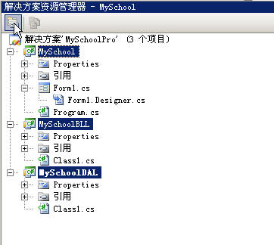
搭建数据访问层
1、文件 → 新建 → 项目 ：创建一个新项目
2、在弹出的“新建项目“窗口中，选择类库
项目类型
选择
语言
种类
选择
项目
路径
项目名称：
MySchoolDAL
选择
“添入解决方案”
如何将三层中各自独立的项目产生依赖

Slide 22

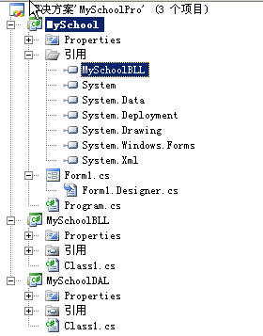
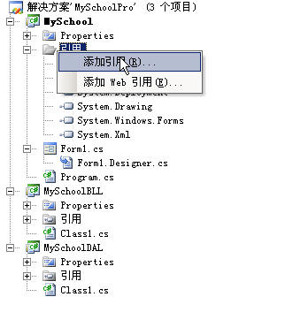
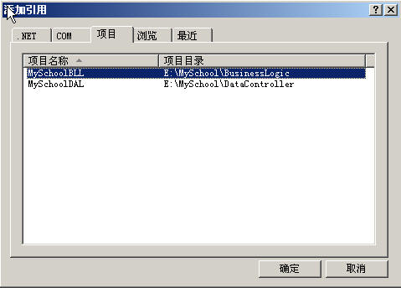
添加各层之间的相互依赖
：添加表示层对业务逻辑层依赖
1、右键单击“引用”选择“添加引用”
2、选择“项目”，选中“逻辑层”单击 确定
完成对逻
辑层的引用
添加业务逻辑层对数据访问层的依赖与此类似

Slide 23
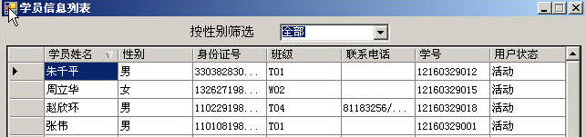
为什么需要实体类
DataSet
数 据 库
它不具备OO的优点
实现数据检索比较繁琐、易出错
它使数据结构暴露在业务逻辑层和表示层
为了消除以上局限性我们需要使用实体类

Slide 24
为什么需要实体类
表示层
表示层后台代码
业务逻辑层
用户请求
数据访问层
处理窗体
解析实体对象
传递参数
请求数
据操作
数据库
构建实体对象
调用存储过程
返回
返回行集
返回
展示数据
解析实体对象
构建实体对象或集合

Slide 25
为什么需要实体类
从OOP思想考虑
  它是完全受控制的对象
  它具有面向对象的基本特征
  它可以自定义行为
  它消除了关系数据和对象之间的差异
它为我们在关系数据库和对象之间架起一座桥梁

Slide 26
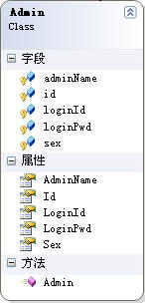
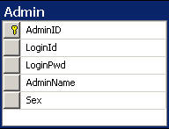
什么是实体类
管理员信息
对应的实体类
管理员
数据表
简单地说就是描述一个业务实体的类，例如：管理员信息

Slide 27
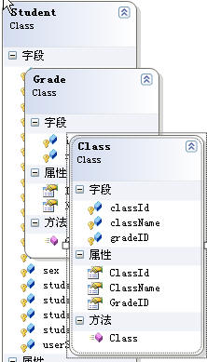
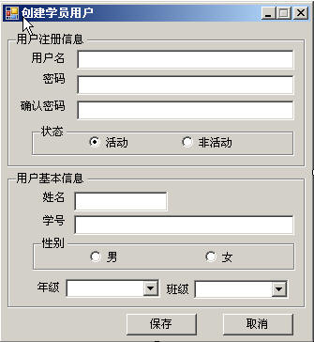
三层结构中的实体类
：表示层如何使用实体类
1
2

Slide 28
三层结构中的实体类
：业务逻辑层如何使用实体类
1
表示层
业务逻辑层
实体对象
数据访问层
实体对象
2

Slide 29
三层结构中的实体类
：数据访问层如何使用实体类
1
数 据 库
2

Slide 30

完成本章任务的步骤
实现业务实体层
  新增项目MySchoolModels
  添加其它项目对实体项目的引用
  添加数据表对应的实体类
  编写实体类
设计用户界面
实现数据访问层
实现业务逻辑层
实现表示层数据绑定

Slide 31
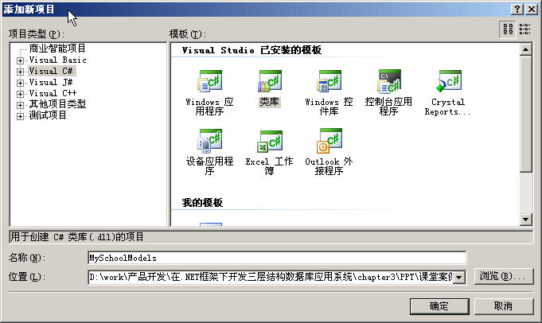
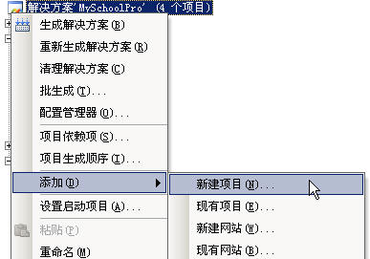
实现业务实体层
在解决方案“MySchoolPro” 上单击右键选择“添加” →新建项目
选择
语言
种类
项目类型
输入项目名称
MySchoolModels
选择项目
生成路径

Slide 32
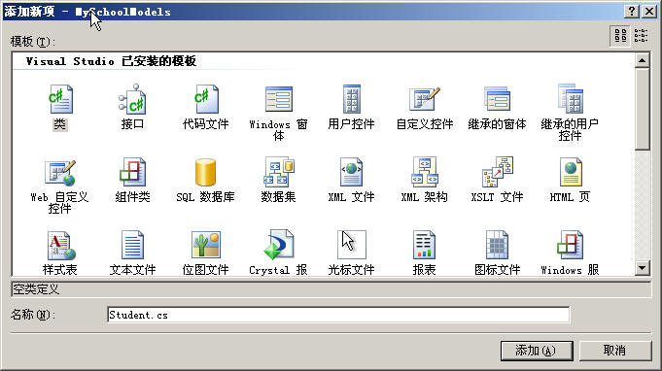
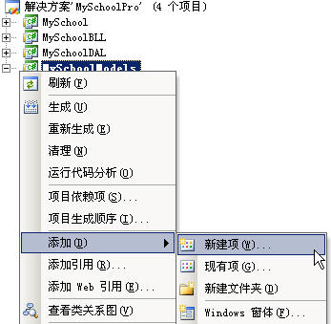
实现业务实体层
在 “MySchoolModels”项目上单击右键选择“添加” →新建项
类名称
依次添加“Admin.cs、Class.cs、Grade.cs”

Slide 33
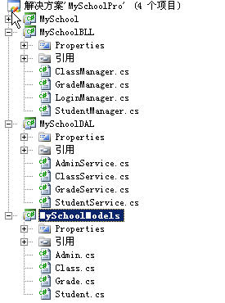
实现业务实体层
编写实体类
实体类
它是业务的基础、数据传递的载体，它与其他项目的依赖关系是什么？

Slide 34
实现业务实体层
实现三层对业务实体的依赖
表示层
业务实体
业务逻辑
数据访问层

Slide 35
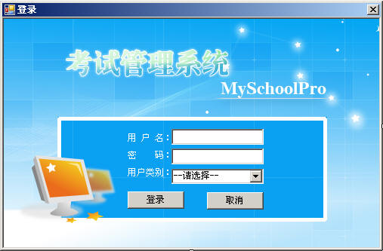
设计用户界面
1、在“MySchool”项目上单击右键选择“添加” →新建项
2、在“添加新项“对话框中选择”Windows 窗体”
3、按需求添加所需窗体，并编辑窗体

Slide 36

实现数据访问层
1、在“MySchoolDAL”项目上单击右键选择“添加” →新建项
2、在“添加新项“对话框中选择”类”
类名称
新增类有：
AdminService.cs
StudentService.cs
如何实现高效的数据访问呢？我们需要掌握using语句的使用

Slide 37
实现数据访问层
：用户登录
1、在数据访问实现类中引用业务实体项目命名空间
2、实例化SqlConnection对象，实现数据库连接
3、实例化SqlCommand对象，执行SQL命令
4、实例化SqlDataReader对象，读取数据
5、使用实体类传递信息

Slide 38
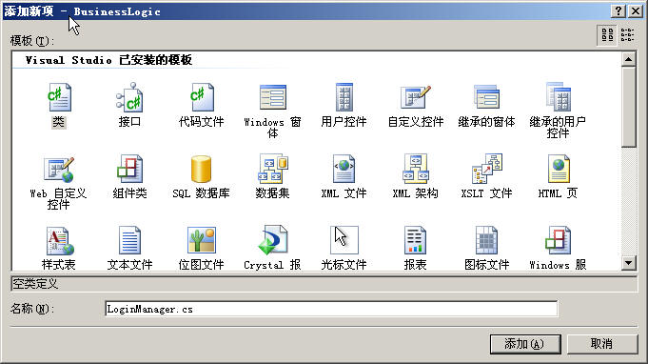
实现业务逻辑层
1、在“MySchoolBLL”项目上单击右键选择“添加” →新建项
2、在“添加新项“对话框中 选择”类”
类名称
新增类有：
LoginManager.cs
如何实现业务逻辑功能？

Slide 39
实现业务逻辑层
：用户登录
1、在业务逻辑处理类中引用数据访问层、业务实体层命名空间
2、实例化数据访问对象
3、调用数据访问功能
4、实现业务逻辑处理功能

Slide 40
实现表示层数据绑定
：用户登录
1、在窗体后台实现类中引用业务逻辑层、业务实体层命名空间
2、实例化业务逻辑处理对象和业务实体对象
3、数据绑定
4、调用业务逻辑层功能

Slide 41
总结
三层结构中各层之间相互依赖是如何实现的？
数据访问层的主要职责是什么？
表示层的主要职责是什么？
实体类在三层结构中的主要作用是什么？

